Slide 1


Slide 2

CHALLENGE - IFOOD
- Visando o contexto de negócio em que o grupo Movile (iFood) está inserido, e a ambição, o grande sonho que a empresa tem de escalonar seus produtos a fim de atingir e impactar 1 bilhão de vidas (seus usuários) por meio de seus aplicativos, precisamos definir metas e meios de tornar esses caminhos viáveis;
- Além de também pensar em modos de tratar possíveis problemas, como por exemplo, muitas ofertas de produtos, problemas ambientais com a geração de lixo, entre outros, que possam ocorrer com o crescimento exponencial dos 3 pilares do iFood que são:
* Entregadores;
* Restaurantes;
* Consumidores;

Slide 3



CHALLENGE - IFOOD
- Atualmente, o iFood já trabalha com compromissos sustentáveis, que visam a solução desses problemas com os compromissos de inclusão e pluralidade com o "iFood Inclui", preocupação com o meio ambiente através do "iFood Regenera", e desenvolvimento e capacitação dos 3 pilares além de seus funcionários com o "iFood decola".

Slide 4
CHALLENGE - IFOOD
E foi através do “iFood decola” que pensamos em informações importantes que são relevantes ao pilar “Restaurantes" no momento do seu cadastro, que façam com que essas informações sejam revertidas em insights de assessoria de marketing e alavancagem de vendas para restaurantes parceiros.

Slide 5
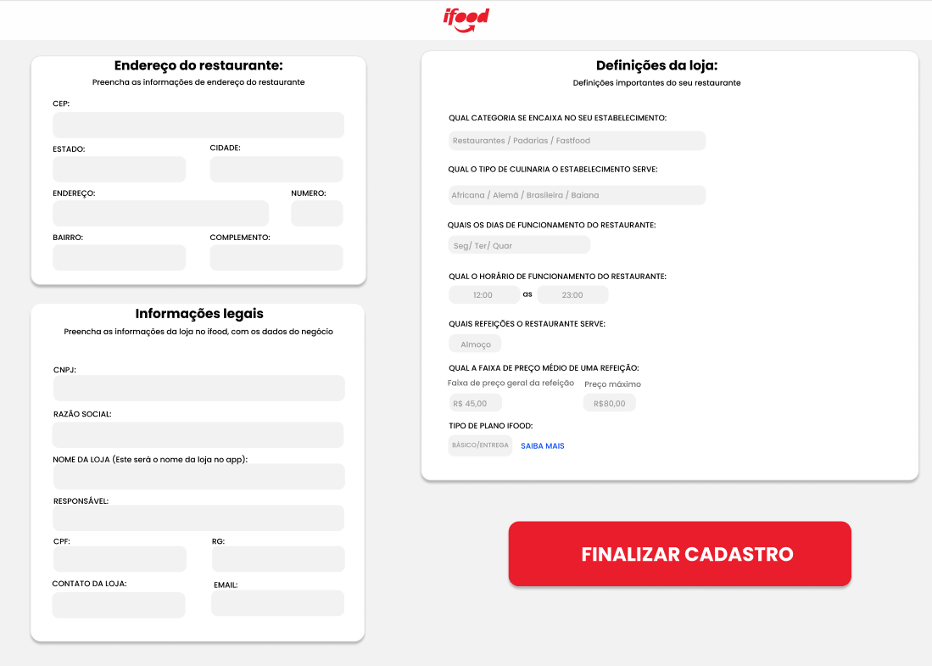
CHALLENGE - IFOOD

Slide 6
CHALLENGE - IFOOD
- Validação de preço praticado por determinado prato em determinada região.
- Exploração de horários de funcionamento diferentes entre parceiros iFood.
- Sugestão de cardápio dentro da categoria em que o restaurante se encaixa para atingir as demandas procuradas da região.

Slide 7
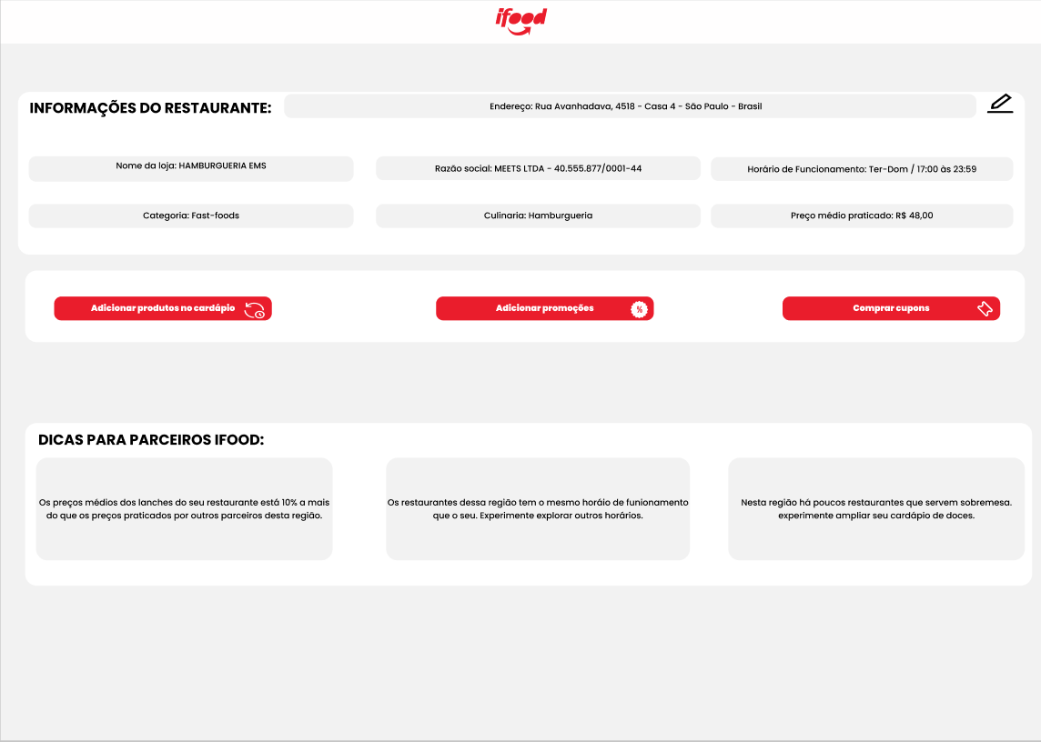
CHALLENGE - IFOOD

Slide 8
OBRIGADO!

